Slide 1
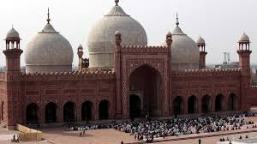
আজকের পাঠে
ম
স্বা
গ
ত

Slide 2
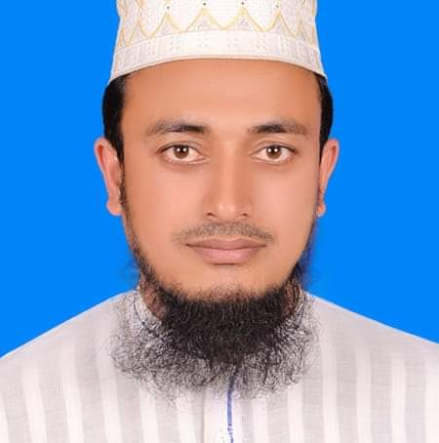
পরিচিতি
সময়:
45 মিনিট
৬ষ্ঠ শ্রেণি
দ্বিতীয় ভাগ
অধ্যায়- 04
পাঠ- 02 (নামাজ)
মো: সাইফুল ইসলাম মজুমদার
সুপার (ভারপ্রাপ্ত)
শাহপুর আনোয়ারুল হক দাখিল মাদ্রাসা
মজিদপুর, তিতাস, কুমিল্লা।
মোবা: 01814-189470

Slide 3
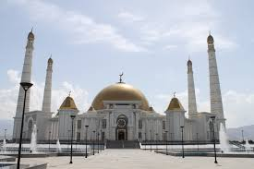
নিচের ছবিটি দেখ এবং চিন্তা করে বল:
এই ঘরে কি করা হয়?

Slide 4
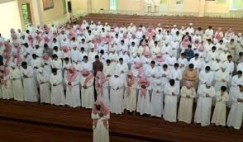
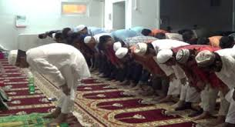
নিচের ছবিগুলো মনোযোগ সহ দেখ এবং চিন্তা করা:
নামাজ শুদ্ধ হওয়ার জন্য কি করণীয়? বলো।

Slide 5
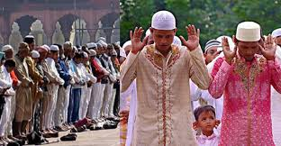
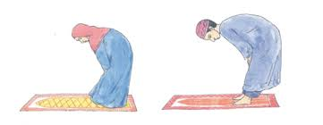
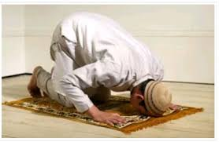
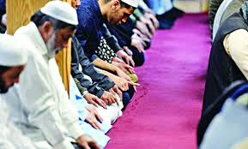
আজকের পাঠের বিষয়:
নামাজের ফরজ সমূহ

Slide 6
শিখন ফল:
এই পাঠ শেষে জানতে পারবে?
নামাজের আরকান ও আহকাম কি? বলতে পারবে।
নামাজের আরকান ও আহকাম কয়টি ও কি কি? বলতে পারবে।
নামাজের আরকান ও আহকাম সম্পর্কে বিস্তারিত বলতে পারবে?

Slide 7
নামাজের আরকান ও আহকাম
1. নামাজের আরকান-06টি (বাহিরে)
2. নামাজের আহকাম-07টি (ভিতরে)
নামাজের ভিতরে ও বাহিরে মোট ফরজ-13টি

Slide 8
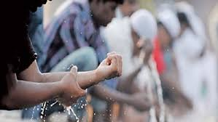
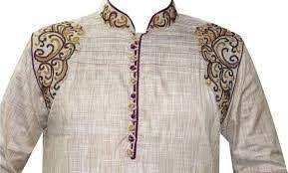
একক কাজ
সময়
5 মিনিট
সালাতের আরকান ও আহকাম কাকে বলে?

Slide 9
নামাজের আহকাম সমূহ:
শরীর পাক
কাপড় পাক
নামাজের জায়গা পাক
সতর ঢাকা
কিবলামূখী হওয়া
সময়মত নামাজ পড়া
নিয়ত করা

Slide 10
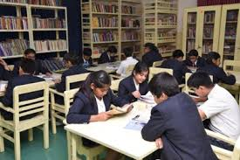
জোড়ায় কাজ
যে কোন একজন লিখবে
৫ মিনিট
সময়
নামাজের আহকাম গুলো কিভাবে আমাদের পবিত্র হতে শিক্ষা দেয়?

Slide 11
নামাজের আরকান সমূহ:
তাকবীরে তাহরিমা বলে নামাজ শুরু করা
দাড়িয়ে নামাজ পড়া
কিরাত পড়া
রুকু করা
সেজদা করা
শেষ বৈঠক করা

Slide 12
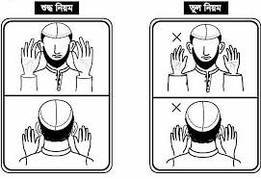
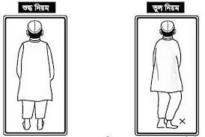
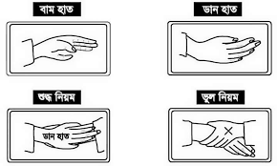
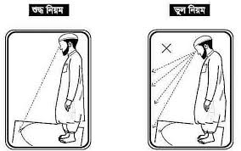
প্রতিটি দলে যেকোন একজন লিখবে
দলগত কাজ
সময়
৭+৫ মিনিট
সঠিক নিয়মে সালাত আদায় আমরা কিভাবে শিখতে পারি তার উপায়গুলো লিখ ।

Slide 13
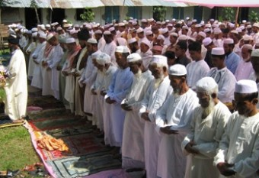
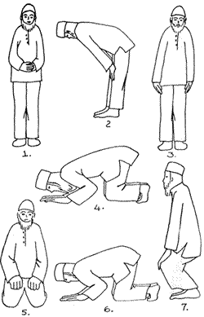
আগামীকাল এই প্রশ্নের উত্তর লিখে নিয়ে আসবে
সঠিক নিয়মে সালাত আদায়ে সহায়ক এমন একটি চার্ট তৈরি কর।

Slide 14
আজ এই পর্যন্ত
আল্লাহ হাফেজ

